Slide 1

HTML / CSS
TD UFD52 EC1 langages informatiques pour le web - L3

Slide 2
Qu’est ce que le WEB ?
« Le World Wide Web (WWW), […] communément appelé le Web, […] est un système hypertexte public fonctionnant sur Internet. »
Wikipedia

Slide 3
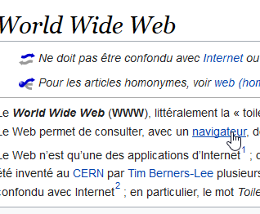
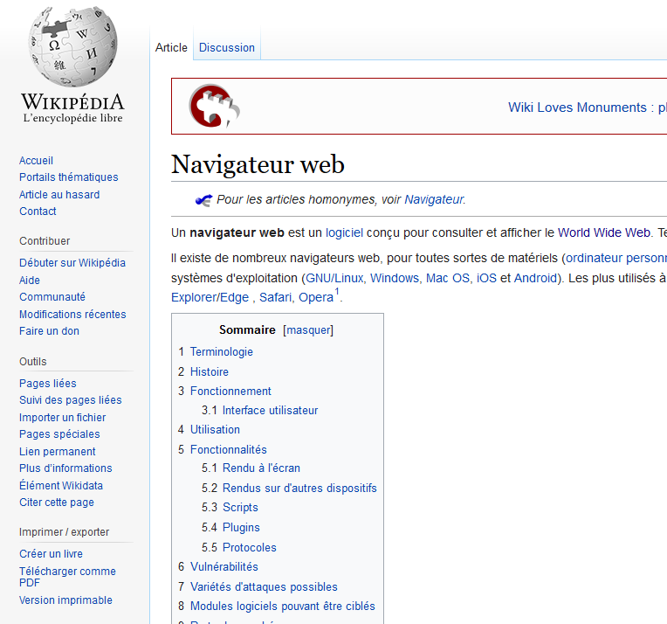
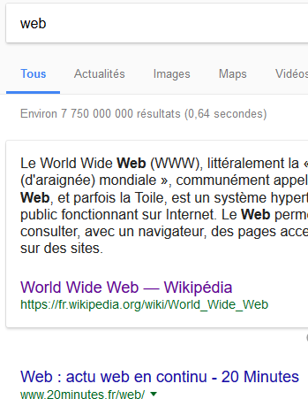
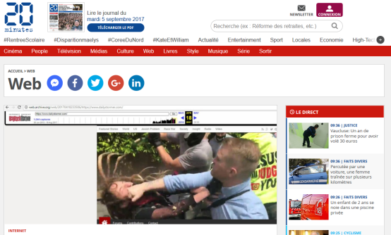
Systèmes hypertexte
Ensemble de documents (pages) liés entre eux par des liens et au sein duquel on peut naviguer librement.

Slide 4
Web ≠ Internet
Internet
Web
Échanges de fichier
Téléphonie
Messagerie instantanée

Slide 5
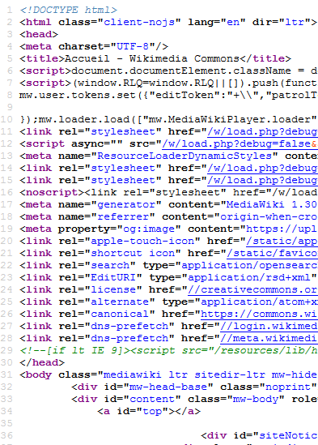
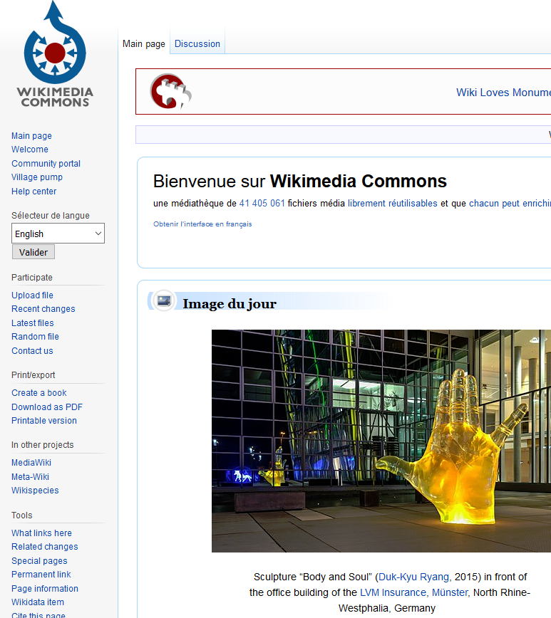




Les navigateurs
Code HTML / CSS
Navigateur
Page Web

Slide 6
Les deux langages de base du Web
Le HTML
Le CSS
Utilisé pour gérer et organiser le contenu de la page (textes, liens, images…)
Utilisé pour gérer l’apparence de la page (agencement, décoration, couleurs, taille du texte…)
Créé en 1991 lors du lancement du Web
Introduit en 1996 pour compléter le HTML

Slide 7

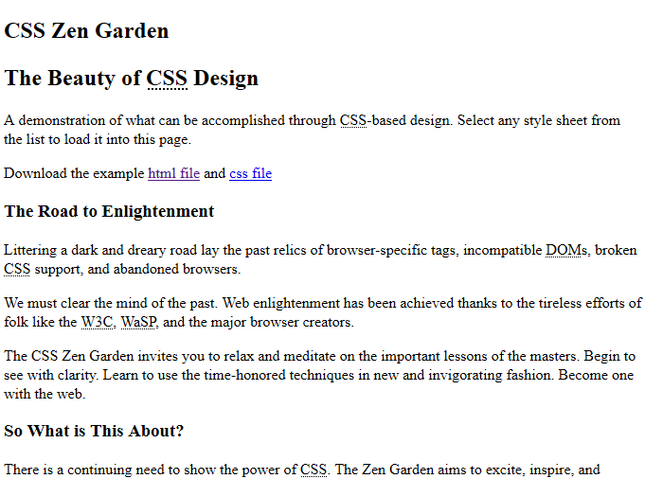
HTML vs HTML/CSS
HTML (exemple 1)
HTML/CSS (exemple 2)

Slide 8
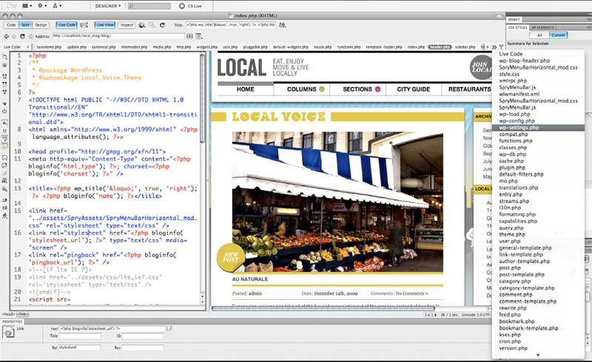
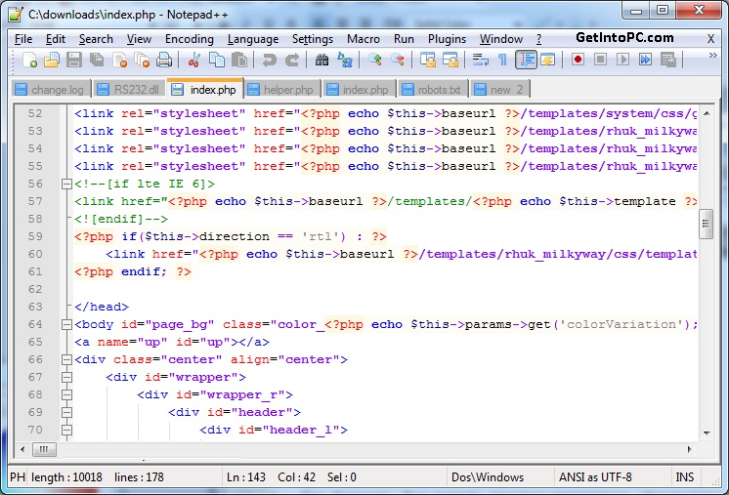
Les outils
Éditeurs Wysiwyg
Éditeurs de texte

Slide 9

Notepad ++

Slide 10


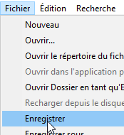
Notre première page web
Lancer Notepad++
Créer un nouveau document
Saisir le texte de votre page
Enregistrer votre fichier avec l’extension .html

Slide 11

Résultat
L’adresse de la page est « locale »
Les accents ne s’affichent
pas correctement
Il manque le retour à la ligne

